Slide 1
수영장 어린이 안전 도우미
a swimming pool lifeguard for children
2013156005 김 동 민
2013156017 나 기 엽
2013156047 허 영 민
2012150009 김 상 현

Slide 2
1
지적 사항 및 대응 방안
2
졸업 연구 개요
3
시스템 구성도
4
개발 환경 및 개발 방법
5
시스템 수행 시나리오
목차
6
데모 환경 설계
7
시스템 모듈 상세 설계
8
업무 분담
9
졸업 연구 수행 일정

Slide 3
지적사항 & 답변
알고리즘 상세 설명
1. 2차원 삼각측량 및 핑거 프린팅을 통한 알고리즘 구현
2. 장애물에 강한 UWB를 이용한 통신으로 정확한 위치 값 측정
기능 추가
1. 어플리케이션을 통하여 부모님에게 알림

Slide 4
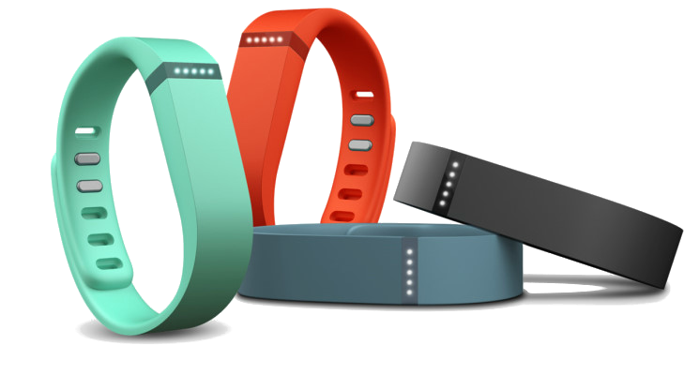
졸업 연구 개요
연구 개발 배경
안전요원이 있음에도 수영장 유아 인명사고 발생
다수의 수영장 이용으로 인해 사고 식별 불가
연구 개발 목표
유아가 착용하기 쉬운 Band 형태를 제공
UWB를 이용한 위치인식 알고리즘 개발
연구 개발 효과
안전하고 신뢰성 있는 수영장 환경 제공
안전요원들의 원활한 구조활동 지원

Slide 5


시스템 구성도
Child Band
DWM 1001
Server
APP
Access Point
UWB Module
LED
위치 인식 알고리즘
DWM 1001
UWB Module
Wi-Fi
Guard Band
DB
UWB
DWM 1001
Rasepberry
Vibration
LED
UWB Module

Slide 6
개발 환경 및 개발 방법
Band
AP
SERVER
하드웨어
- DWM1001 Module
- DWM1001 - Dev
통신
- UWB
하드웨어
- Raspberry Pi
- DWM1001 Module
- DWM1001 - Dev
통신
- UWB
- WiFi
- TCP / IP
서버
- Spring framework
- Windows
통신
- TCP / IP

Slide 7
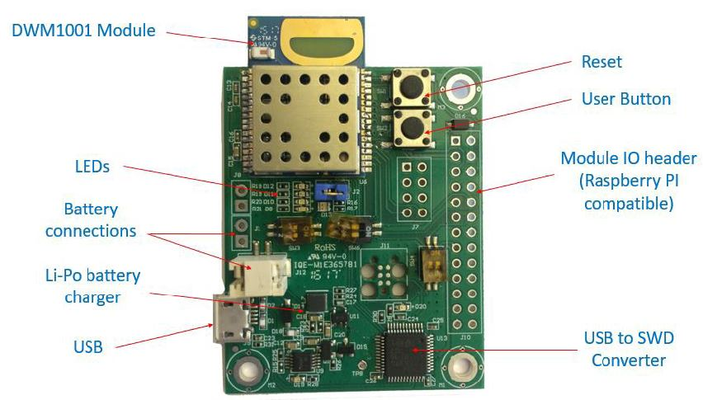
개발 환경 및 개발 방법
UWB 및 Bluetooth® 스마트 지원
USB 플래시 및 디버깅
IAR, Keil 및 GCC IDE 지원
유연한 아키텍처
모듈 애플리케이션에서 시스템을 설계하는 임베디드 API
SPI, UART & BLE을 통한 구성 및 제어를위한 외부 API
온보드 헤더를 통한 모든 DWM1001 GPIO 및 인터페이스에 대한 액세스
26 핀 Raspberry PI 호환 헤더 (헤더는 포함되지 않음)
재설정 및 사용자 정의 단추 및 LED
배터리 충전 회로

Slide 8
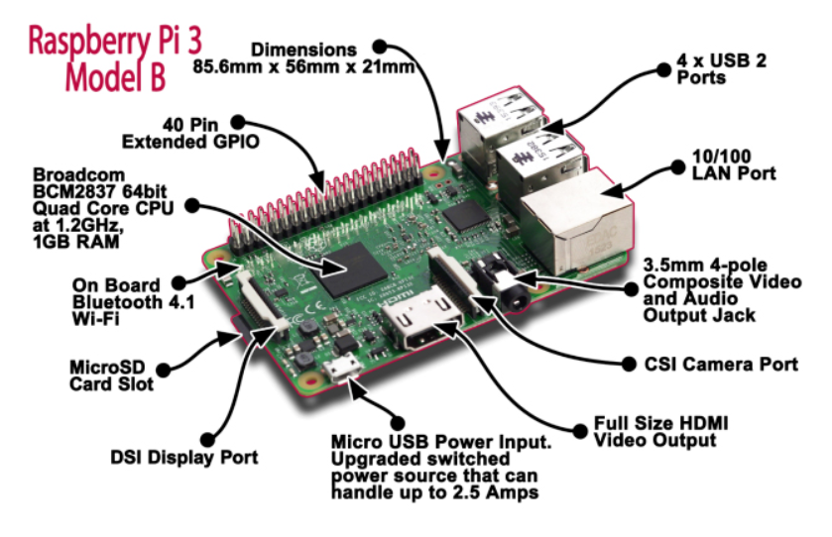
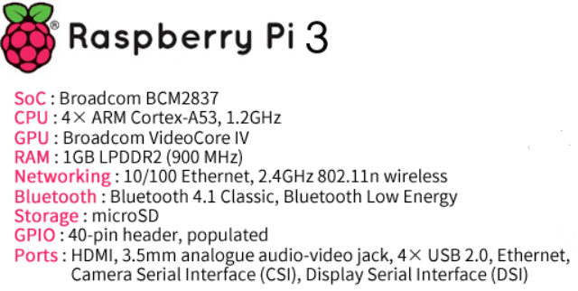
개발 환경 및 개발 방법

Slide 9
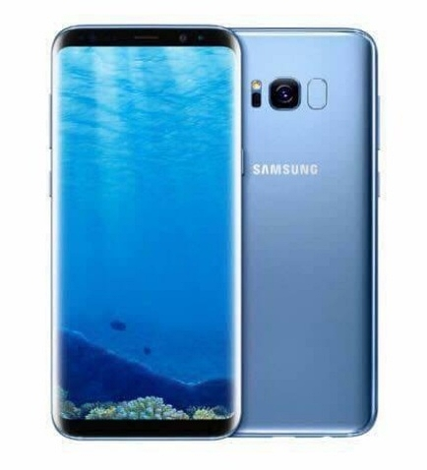
개발 환경 및 개발 방법
Galaxy S8 +
디스플레이 | 6.2인치(2960 x 1440) 18.5:9 듀얼 엣지 슈퍼 아몰레드
크기 | 159.5 x 73.4 x 8.1mm
무게 | 173g
CPU | 스냅드래곤835ㆍ엑시노스8895
RAM | 6GB
내장메모리 | 64GB
배터리 | 3500mAh
OS | 안드로이드7.0 (누가)

Slide 10
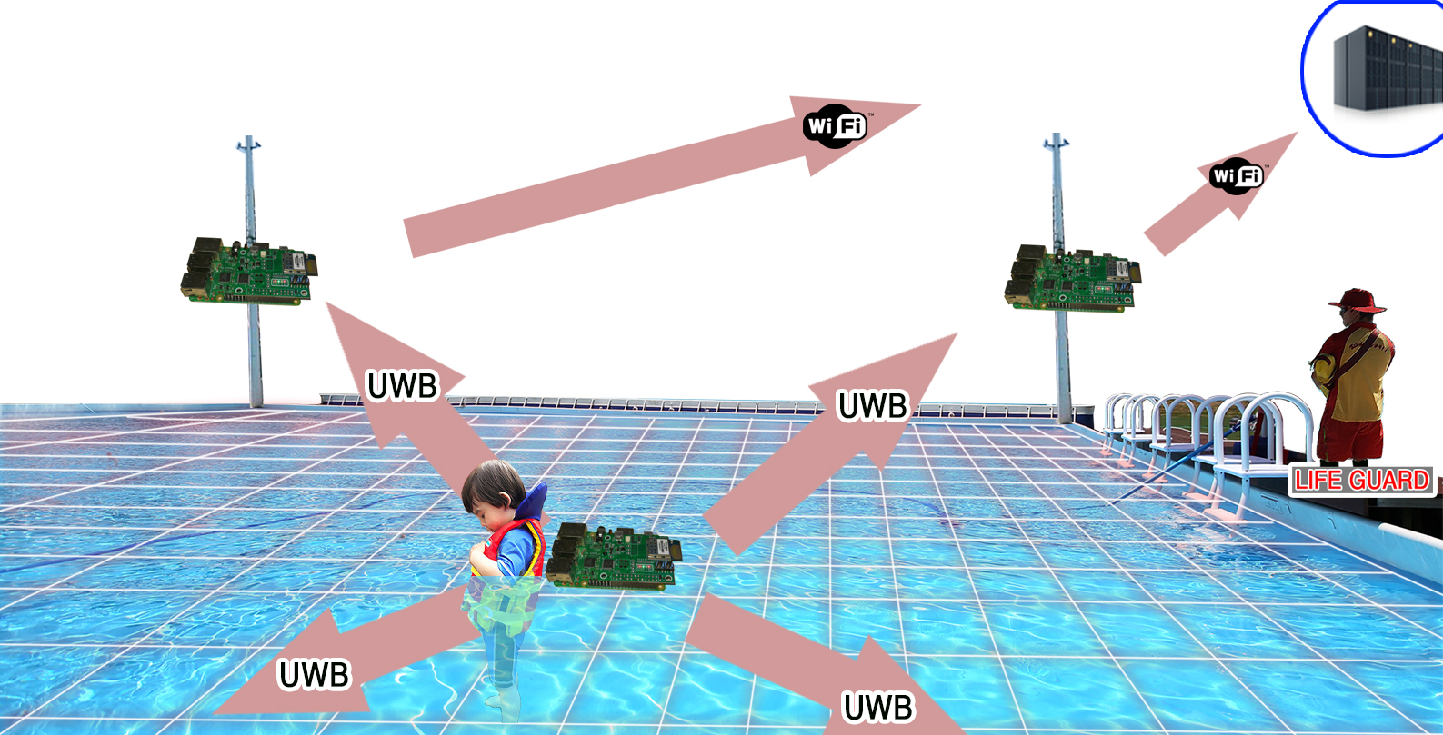
시스템 수행 시나리오
각 AP마다 수신받은
RSSI값을 서버에 전달 및 DB에 저장
4개의 AP설치
(DWM1001+Raspberry Pi 3)
AP와 밴드(DWM1001)간의
UWB 통신

Slide 11
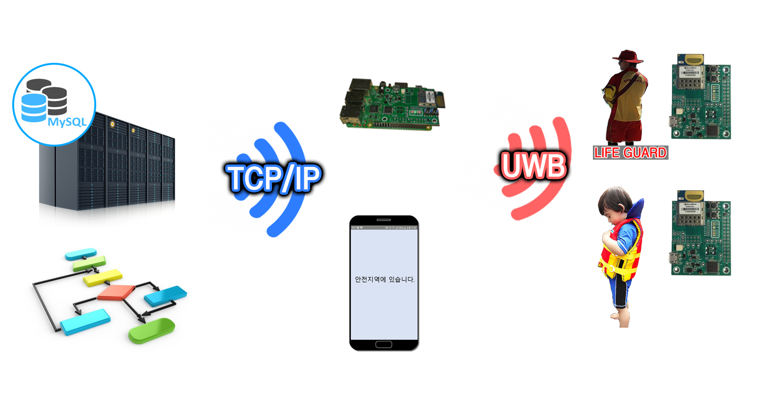
시스템 수행 시나리오
AP(DWM1001+Raspberry Pi 3)에
위험 신호 전달
계산된 위치값을 활용하여
피드백
밴드(DWM1001)에 진동 알림
수신받은 RSSI값을
알고리즘을 통해 위치값 계산
어플리케이션에
진동 및 소리 알람

Slide 12
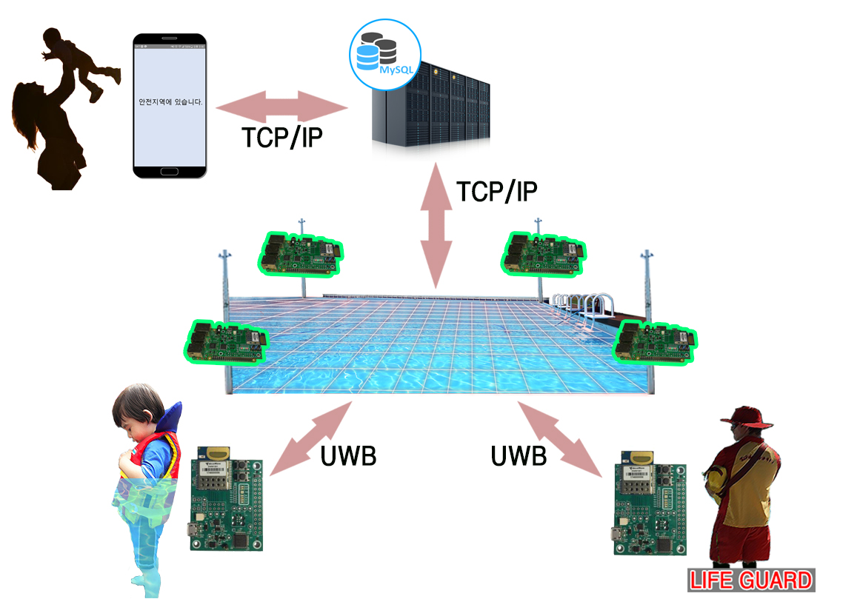
시스템 수행 시나리오
3. 수신받은 RSSI값을
알고리즘을 통해 위치값 계산
2. 각 AP마다 수신받은
RSSI값을 서버에 전달 및 DB에 저장
5. 어플리케이션에
진동 및 소리 알람
0. 4개의 AP설치
(DWM1001+Raspberry Pi 3)
4. AP(DWM1001+Raspberry Pi 3)에
위험 신호 전달
1. AP와 밴드(DWM1001)간의
UWB 통신
5. 밴드(DWM1001)에 진동 알림

Slide 13
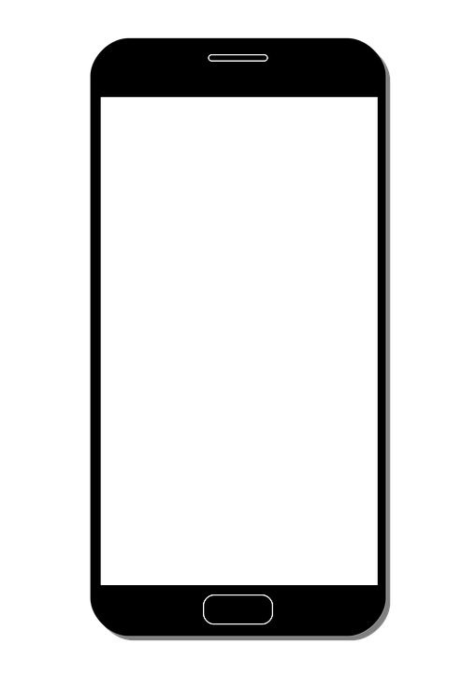
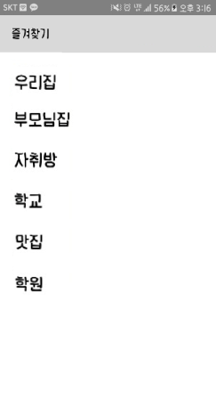
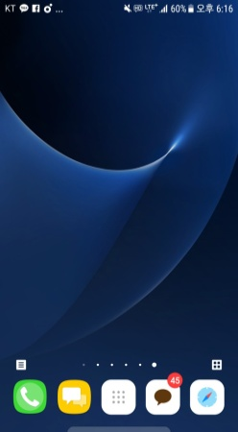
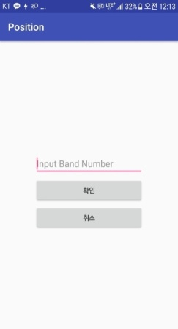

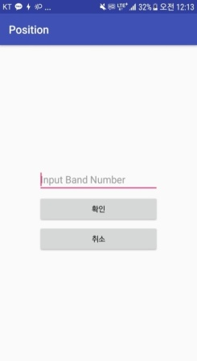

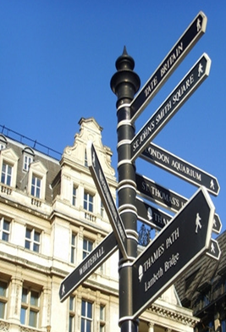
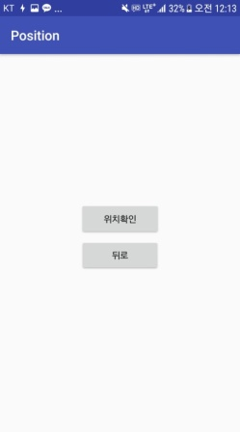







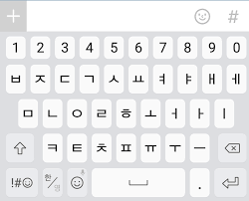

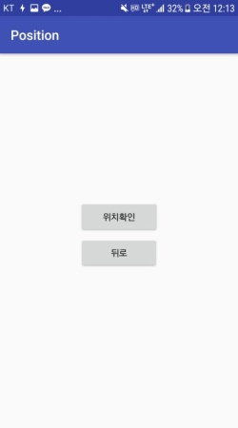

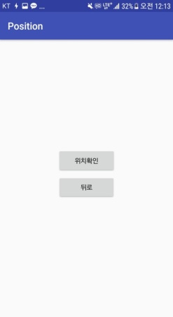
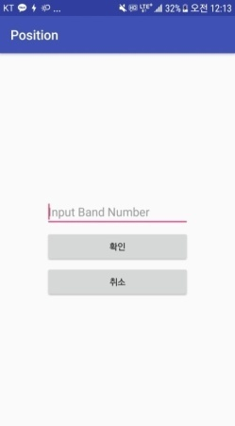

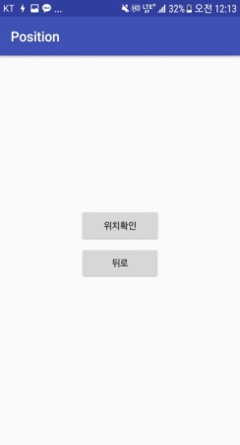
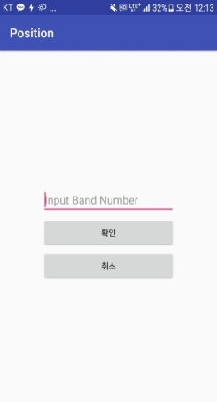

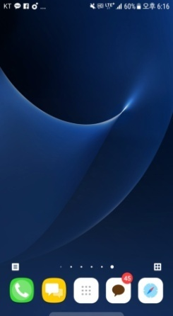
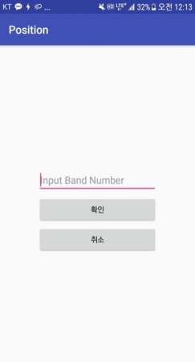

시스템 수행 시나리오
Smart
Life Guard
어플리케이션
화면구성도
Smart
Life Guard
Smart
Life Guard
Smart
Life Guard
Smart
Life Guard
확인
확인
위치 확인
취소
취소
뒤로
아이가 위험 지역에 있습니다
확인
안전지역에 있습니다.
위험지역 근처에
있습니다.
위험지역에 있습니다.

Slide 14
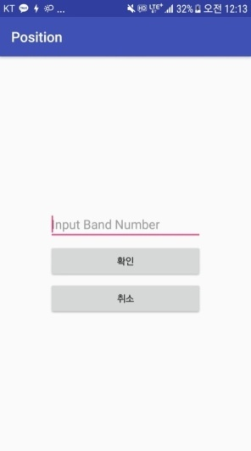



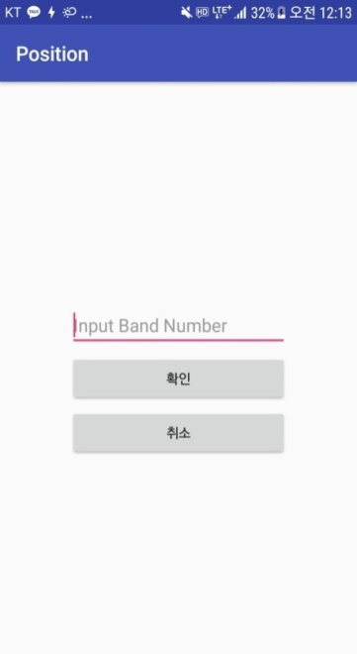

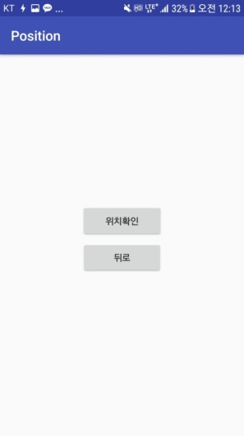



시스템 수행 시나리오
메인 화면에서
유아밴드의 고유번호를
입력합니다.
Smart
Life Guard
확인
취소
다른 번호 입력
Smart
Life Guard
확인
취소
위치확인 버튼을 누르면
아이가 어느 구역에
있는지 확인 가능합니다.
올바른 번호 입력
Smart
Life Guard
위치 확인
뒤로

Slide 15
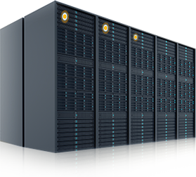
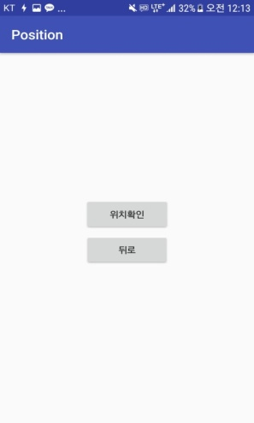

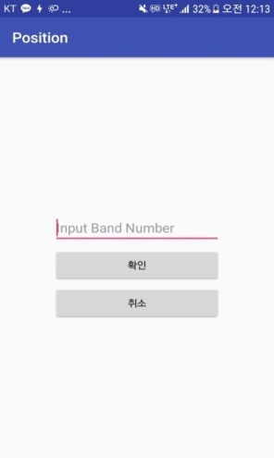
시스템 수행 시나리오
위치확인 버튼을 누르면 서버로부터 데이터를 받아와서 아이가 어느 지역에 있는지 알려줍니다.
유아 위치정보 요청
Smart
Life Guard
위치 확인
유아 위치정보 전송
뒤로
안전지역에 있습니다.
위험지역 근처에
있습니다.
위험지역에 있습니다.
위치 정보 출력

Slide 16

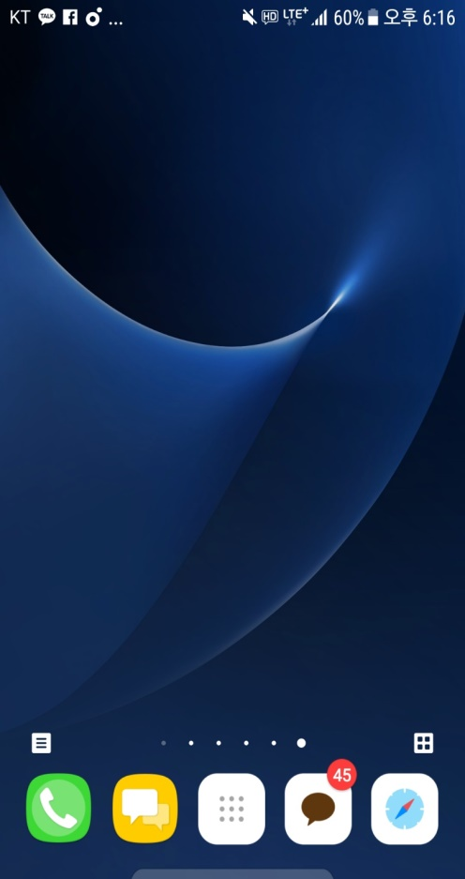

시스템 수행 시나리오
백그라운드에서 어플리케이션이 작동하여
아이가 위험지역에 들어갈 경우 진동이나
소리를 이용하여 알림을 보냅니다.
아이가 위험 지역에 있습니다
확인

Slide 17
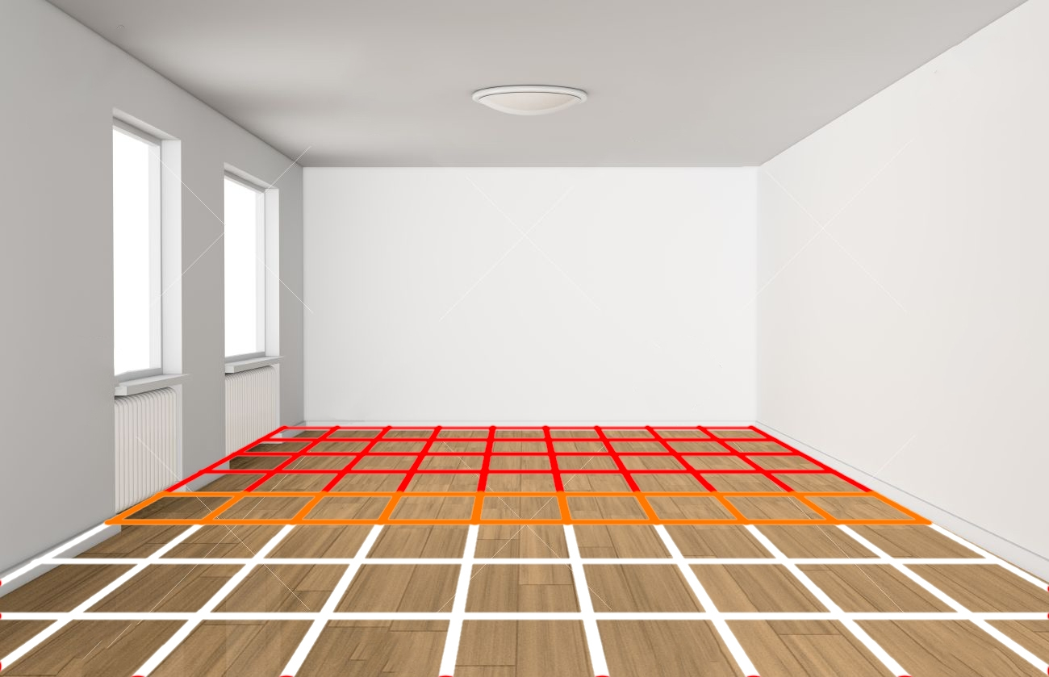
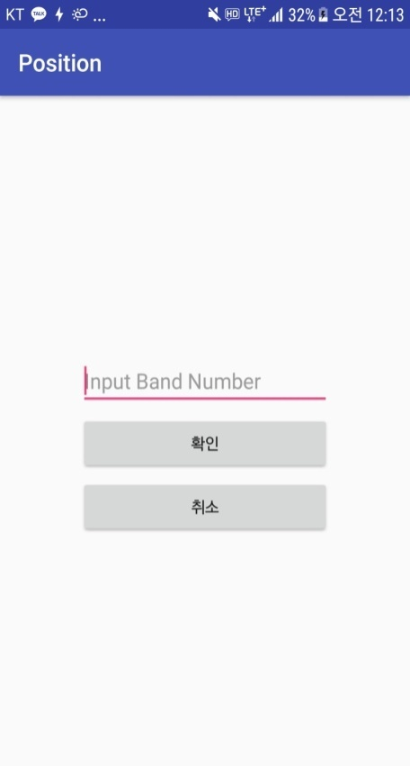

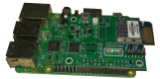
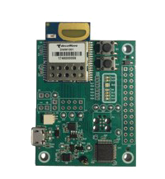
데모 환경 설계
Smart
Life Guard
확인
취소

Slide 18
Flow chart
시작
1
AP에 따른 2차원 Map 생성
1 ~ 4 AP로 부터 밴드 검색 Data 수집
2
유아용 밴드 위치 추적
안전지역
NO
가드에게 신호
어플에 알림
YES

Slide 19

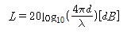
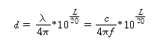
Flow chart (상세 설명)
1
AP에 따른 2차원 Map 생성
d(거리)
임계영역
Friis 공식 =
L = 송신한 신호의 손실 c = 전파 속도
f = 주파수 (ex : 2.4GHz)
(0,0)
Notes:
오차율???

Slide 20




Flow chart (상세 설명)
2
유아용 밴드 위치 추적
d(거리)
임계영역
(0,0)

Slide 21
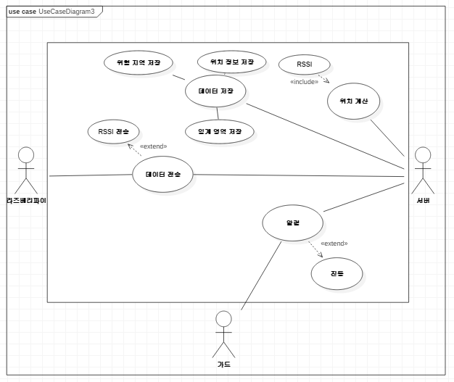
시스템 상세 설계

Slide 22
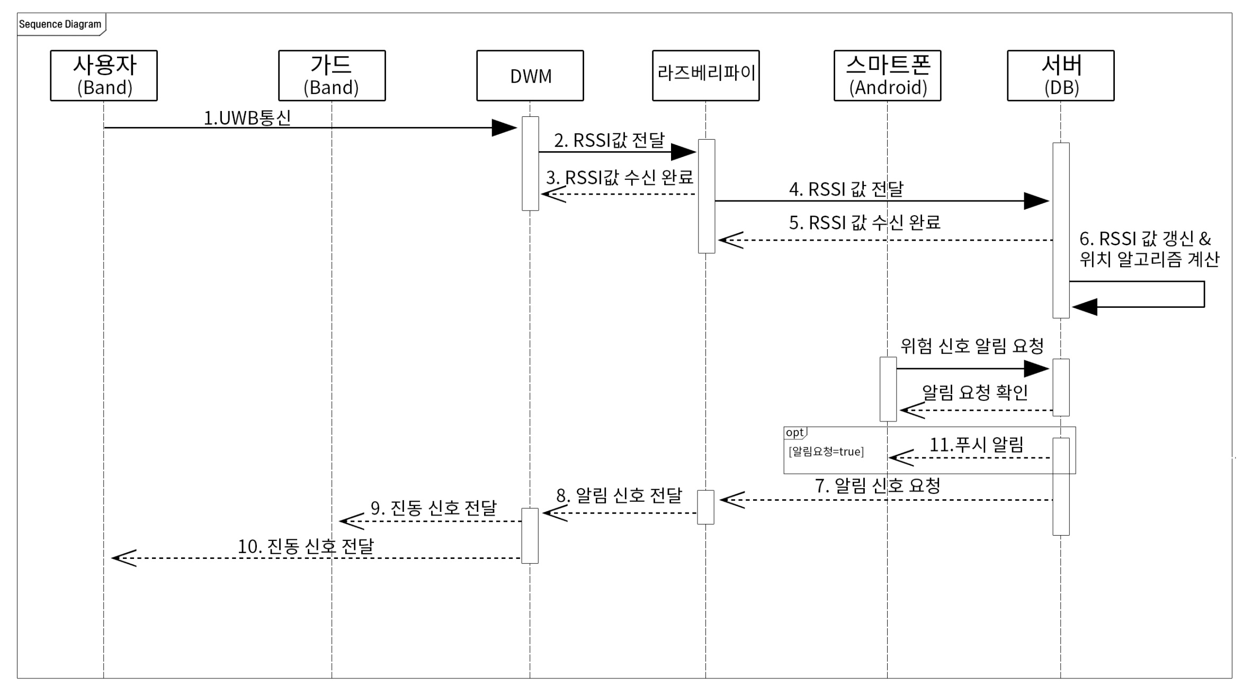
시스템 상세 설계

Slide 23
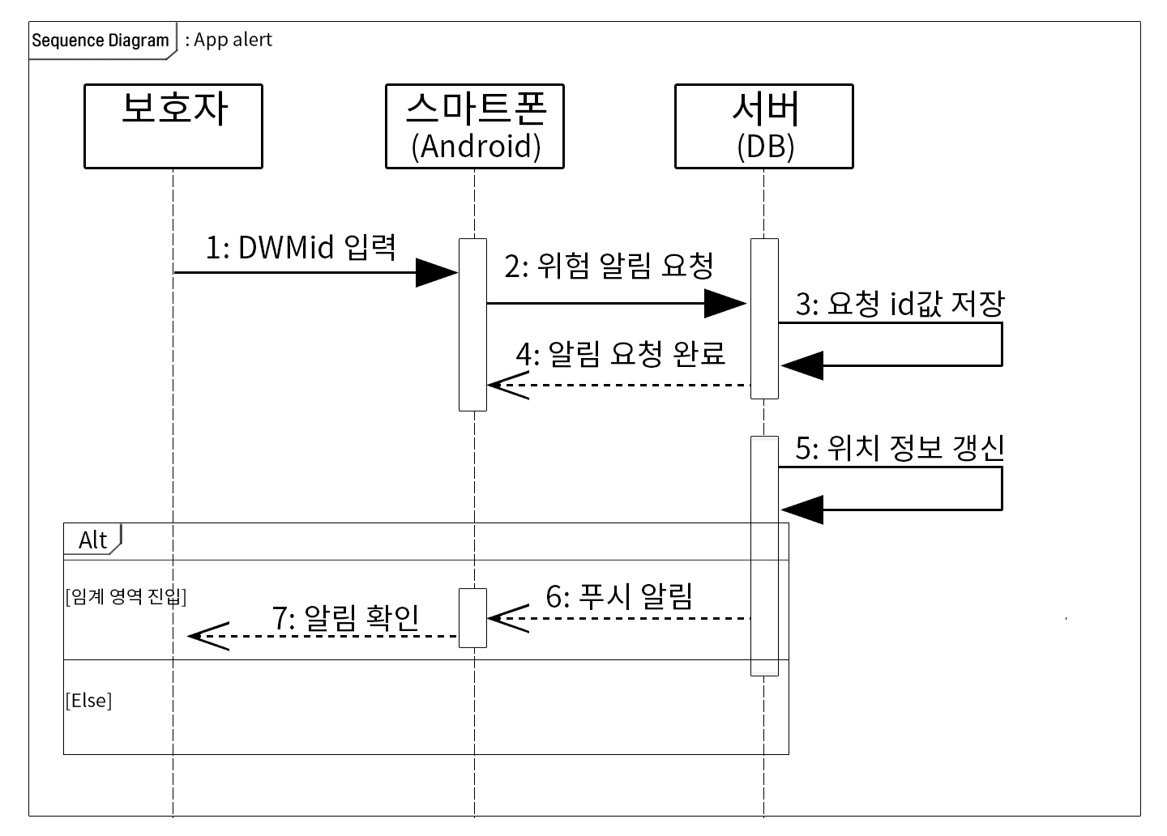
시스템 상세 설계

Slide 24
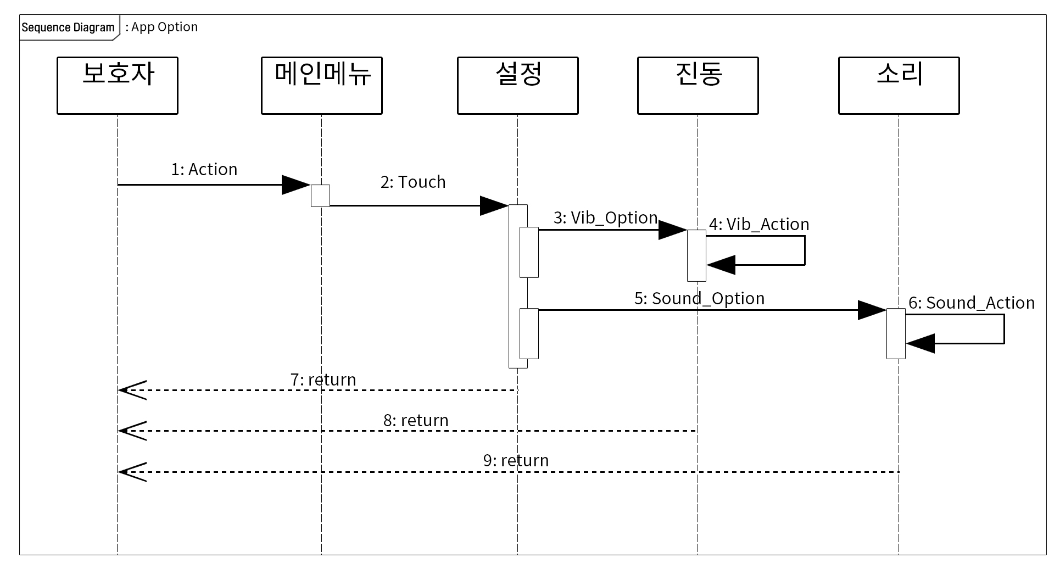
시스템 상세 설계

Slide 25
시스템 상세 설계
Application
API명
서버통신
▶HttpPostData() // http post로 서버통신 ▶http.setDoInput(true) // 서버에서 읽기 모드 지정 ▶http.setDoOutput(true) // 서버로 쓰기 모드 지정 ▶http.setRequestMethod("POST") // 전송 방식 POST 설정 ▶<uses-permission android:name=“android.permission.INTERNET” /> //<!– 인터넷 연결 허용하는 퍼미션 –>
백그라운드
▶<service android:name="MyService"></service> 서비스사용api ▶startService(); // 서비스 시작 ▶stopService(); // 서비스 종료

Slide 26
시스템 상세 설계
Application
API명
진동
▶<uses-permission android:name="android.permission.VIBRATE"/> // vibrator 사용권한 얻어옴 ▶final Vibrator vibrator = (Vibrator)getSystemService(Context.VIBRATOR_SERVICE); //vibrator 객체를 얻어서 진동 ▶vibrator.vibrate(); //진동 설정 ▶vibrator.cancel(); // 진동취소
소리
▶android.medial.SoundPool // 필요한 사운드를 필요할때 출력하는 api ▶int soundId = sound.load(); // 사운드로드 ▶sound.play(); //사운드출력 ▶sound.stop(streamId); //사운드종료

Slide 27
시스템 상세 설계
DWM1001
API명
위치 정보
▶dwm_pos_set // 노드의 기본 위치 설정 ▶dwm_pos_get // 노드의 위치 정보를 가져옴 ▶dwm_upd_rate_set // 업데이트 속도 및 고정업데이트(노드에 움직임이 적을 때의) 속도 설정
모듈 설정
▶dwm_cfg_tag_set //노드를 태그로 구성 ▶dwm_cfg_anchor_set // 노드를 앵커로 구성 ▶uwb_mode : offline / passive / active

Slide 28
업무 분담
 | 김동민 | 허영민 | 나기엽 | 김상현
자료수집 | 수영장 안전시설 및 방침, UWB를 이용한 통신 방법 등 조사
업무 | 프로젝트 총괄 어플리케이션 개발 | 알고리즘 개발 서버 개발 | 밴드 개발 통신 관리(개발) | AP개발 통신 관리(개발)
테스트 | 통합테스트 유지보수

Slide 29
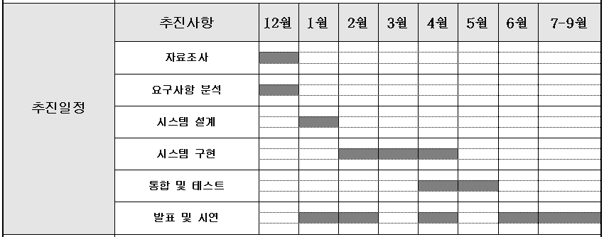
졸업연구 수행 일정

Slide 30
참고 문헌
UWB의 매질 투과성 시험https://m.blog.naver.com/PostView.nhn?blogId=espone1117&logNo=220437282828&isFromSearchAddView=true
https://m.blog.naver.com/PostView.nhn?blogId=espone1117&logNo=220442660096&proxyReferer=https%3A%2F%2Fm.search.naver.com%2Fsearch.na
거리 추정방법 논문
http://jkais99.org/journal/Vol17No8/p05/bk/bk.pdf
UWB 초정밀 측위 시스템에서 효율적인 Wireless Time Synchronization 기법https://winter.kics.or.kr/storage/paper/event/2015_winter2014/publish/6D-2.pdf

Slide 31
이미지 출처
워터파크 : http://enfant.designhouse.co.kr/magazine/type2view.php?num=52546
스마트 밴드 : http://www.etnews.com/20140529000028
수영장 : http://normalog.com/2334
아이콘 : https://thenounproject.com/
라즈베리 : http://haru.kafra.kr/79
보드 : https://www.semiconductorstore.com/cart/pc/viewPrd.asp?idproduct=70927

Slide 32
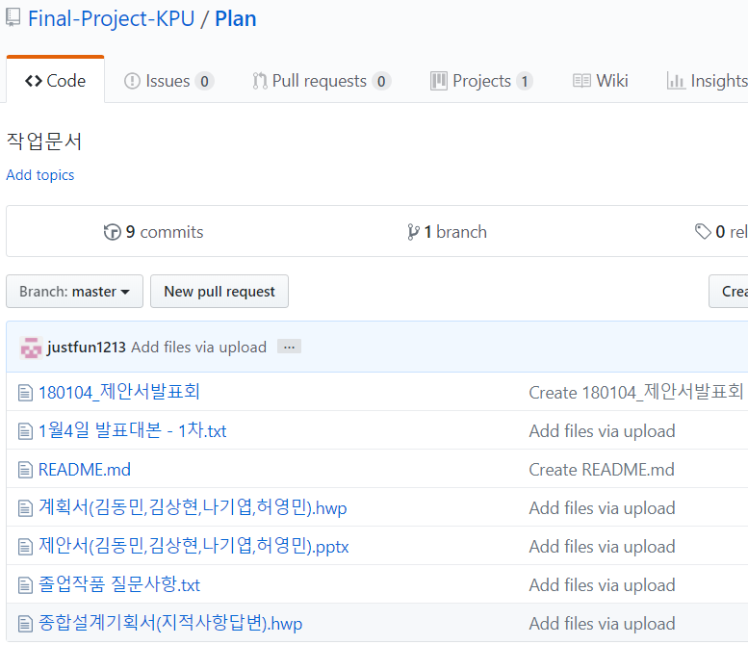
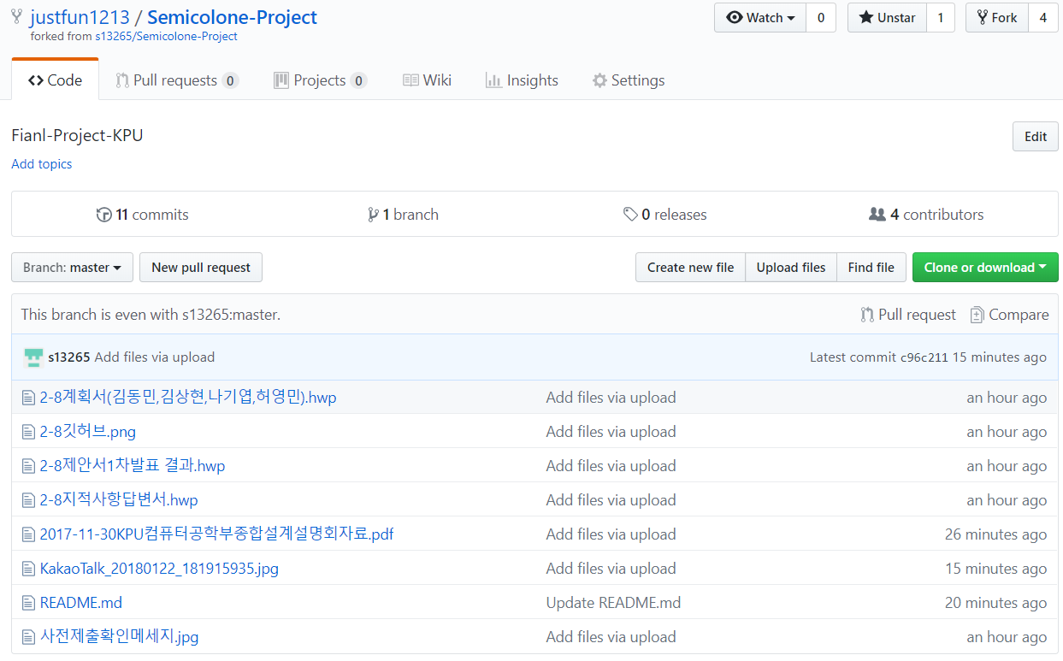
깃허브
https://github.com/Final-Project-KPU -https://github.com/justfun1213/Semicolone-Project

Slide 33
THANK YOU
감사합니다!

